Slide 1


旅館職涯發展計畫案
文資場域經營
旅宿業文創商品經營行銷
第1單元目標市場分析
課程教材簡報

Slide 2
何謂職能基準
(Occupational Competency Standard-OCS)
由中央目的事業主管機關或相關依法委託單位所發展，為完成特定職業或職類工作任務，所應具備之能力組合，包括該特定職業或職類之各主要工作任務、對應行為指標、工作產出、知識、技術、態度等職能內涵。
簡言之，「職能基準」就是政府所訂定的「人才規格」。在職能的分類上，屬專業職能，為員工從事特定專業工作（依部門）所需具備的能力。
職能基準不以特定工作任務為侷限，而是以數個職能基準單元，以一個職業或職類為範疇，框整出其工作範圍描述、發展出其工作任務，展現以產業為範疇所需要能力內涵的共通性與必要性。

Slide 3
旅館職涯發展計畫-職能單元課程
交通部觀光局因應旅館產業發展的人才需求，委託中華觀光人力資源暨資訊發展學會辦理「旅館職涯發展計畫」。
建置職能基準來強化旅宿產業培訓之內涵與成效標準外，並邀集旅館業界、學界專家，就目前已公告之29項旅宿業相關職能基準，建置旅館從業人員9項職能基準。
旅館從業人員9項職能基準單元課程 成為未來旅館人才培訓範本。

Slide 4
綜合課程資訊
引用職能基準：
TRM1499-001 文資場域經營
課程名稱：
旅宿業文創商品經營行銷

Slide 5
綜合課程資訊
課程簡介
近年來旅宿業經營不再僅止於提供住宿服務，如何串連住宿與周遭觀光資源，將是未來旅宿業能夠與其他業者差異化的重要關鍵。如何推廣周遭文化創意到消費者的記憶中，將為該場地能否在未來能夠成功經營下去的關鍵之一。
故本課程將以此一主旨為基礎，進行旅宿業文創商品經營與行銷講授。務求學生在上完課程後可以瞭解如何將文創特色以文創商品形式親近消費者並連結旅宿業場域，提升旅宿業質感與提高競爭力。

Slide 6
綜合課程資訊
教學訓練目標
能夠分析旅宿業目標市場制定行銷策略
能夠以文化元素設計文創商品
能夠提出旅宿業及其文創商品之品牌計畫
能夠提出文創商品行銷計畫

Slide 7
評量方式
評量實施方式暨通過標準：
  實作評量-學生課堂後作品：
  作品架構佔20%，課程內容呈現80%。依作品表現，內容完善度及可行性給予成績，低於60%為不合格。
  發表會-學員課堂上分組簡報：
  簡報架構、設計與報告佔20%，課程內容呈現80%。依團體報告表現，內容完善度及可行性給予成績，低於60%為不合格。

Slide 8
目標市場分析
文資場域經營 - 旅宿業文創商品經營行銷

Slide 9
旅宿業目標市場與客群設定

Slide 10
旅館的定義
各式定義都有，簡單提出數種
  一座為公眾提供住宿餐飲及服務的建築物或設備，稱之為旅館(Webster, 1973)
  旅館是以供應餐宿、提供服務為目的，而得到合理利潤的一種公共設施(詹，1992)。
  是公然的、明白的向大眾表示為接待及收容旅行者及其他受服務的人而收取報酬之家(吳，2000)。

Slide 11
何謂市場
產品的現有及潛在購買者的組成
  需要
  購買力
  購買意願(林，2020)

Slide 12
何謂市場區隔
根據不同消費者的年紀、性別、學歷、特色以及行為等因素，並歸納不同消費者至不同客戶群的策略
目的：在於選擇一個或一個以上的市場並針對各市場的特性出發展出適合的行銷組合
有效的市場區隔的具備條件(陳，古，2006)
  可衡量性
  足量性
  可接近性
  可行動性
  可區別性

Slide 13
文創產品的市場區隔變數
人口統計變數
地理區隔變數
行為變數
心理變數
心理變數是應用最廣最被討論在市場區隔
市場
區隔
人口統計
地理區隔
消費行為
心理

Slide 14
針對市場區隔的常見行銷策略
大量化行銷
區隔化行銷
集中化行銷
客制化行銷

Slide 15
大量化行銷
行銷策略
目標市場

Slide 16
區隔化行銷
市場
行銷策略1
目標市場1
行銷策略2
目標市場2
行銷策略3
目標市場3
行銷策略4
目標市場4
行銷策略5
目標市場5

Slide 17
集中化行銷
市場
目標市場1
行銷策略
目標市場2
目標市場3
目標市場4
目標市場5

Slide 18
客製化行銷
市場
客人1
客人2
行銷策略1
客人3
行銷策略2
客人4
客人5
行銷策略3
客人6
客人7
客人8

Slide 19
市場區隔的起源
市場區隔是一種基於一些變數(例如地理、人口特徵、心理等)將一個市場區分為不同種類個別市場的流程
起源於1956(Wendell Smith)，原意為一群具有相同特性的消費者，擁有類似的產品需求，對同樣的行銷策略產生相似的反應。而當一個市場被劃分成好幾個區隔時，每個市場區隔所需的產品不盡相同，消費者對價格的敏感度也不一，因而必須針對特定的市場區隔擬定行銷策略。
一般步驟為：
選定合適的產品市場
列出潛在客戶的需求
區隔出特定市場
找出決定因素
評估市場區隔
估算市場大小

Slide 20
目標市場行銷(STP)
菲利普·科特勒(Philip Kolter)基於1956年的概念，完整了市場區隔的理論
  市場區隔(Segmentation)
  區隔選定(Targeting)
  產品定位(Positioning)

Slide 21
目標市場行銷(STP)
依據消費者特徵
區隔市場
評估各種市場特質並
決定設計產品
塑造有優勢的形象

Slide 22
範例1
市場區隔：
海外商務客
產品定位：
提供一個在國外的家
區隔定位：
針對海外商務客

Slide 23
範例2
市場區隔：
親子
產品定位：
迪士尼樂園
區隔定位：
建立奇幻的世界來吸引家庭

Slide 24
課間提問
就自己所在的旅宿業，設立心中理想文創品的STP
  市場定位為何
  產品特質為何
  如何進入市場

Slide 25
依據企業形象區隔目標市場

Slide 26
企業形象的形成
企業
訊息傳播
消費者
形象形成
消費行為
消費者反應回饋
資料來源：蘇，1980

Slide 27
機構形象-旅宿業
公司形象(Corporate image)
  旅宿業要參加何種社會活動，讓消費者可以理解自己的定位
商店形象(Store image)
  旅宿業要做出何種的旅宿設備和服務

Slide 28
功能形象-旅宿業
服務形象(Service image)
  旅宿業要提供什麼服務來讓消費者記得
價格形象(Price image)
  旅宿業要針對自己設備與服務提供到哪一種價格
促銷形象(Promotional image)
  旅宿業可以提供多少種類的促銷活動

Slide 29
商品形象(Commodity image)
產品形象(Product image)
  旅宿業要如何提出自家設備和服務的品質證明
品牌形象(Brand image)
  旅宿業要建立什麼樣的品牌

Slide 30
品牌的建立
品牌定義為一個名稱、術語、標誌、符號或設計，目的是為確認銷售者的產品或服務，以與競爭者的產品或服務有所區別。
消費者對品牌的偏好可視為一種態度，而這種態度會引導購買決策的方向與行為 (Howard & Jadish, 1969)。
企業的品牌形象是一種長期耕耘的概念，品牌形象的經營生命週期分成三個階段(Park et al., 1986)
(1)導入期：在一項新的產品進入市場前，必須進行建立其品牌形象及定位的策略模擬
(2)精緻期：此階段的重點目標在於提高產品品牌形象的價值，以建立出與競爭者的不同的競爭優勢。
(3)強化期：此階段的目標是將品牌形象與公司其他不同產品類型做連結。

Slide 31
品牌定位的呈現
品牌優勢
客戶需求
與眾不同

Slide 32
品牌的類型
消費者的立場而言，品牌形象的價值程度，視企業本身定位行銷強度而定，而效果則視消費者對企業體之商品品牌的瞭解程度而定(Keller, 1993) 。依照消費者的需求為基礎，可以區分以下三種類型(Park, Jaworski, and MacInnis, 1986) ：
功能性(functional)：以專業能力來處理消費者的需求，通常用來解決消費者實際的需求。
象徵性(symbolic)：並非藉由產品本身，而是專注在產品相關之經營以滿足消費者對品牌的心理需求，通常會連結特定群體、角色。
經驗性(experiential)：消費者通常能在使用商品上達到自我滿足的樂趣及知覺上得到刺激，此類型一般是用來滿足消費者對於內心在尋求刺激性和多變性的獲取。

Slide 33
品牌的定位
與市場區隔息息相關，藉由品牌的定位以吸引目標市場的注意
定位的流程(林，2010)
  分析消費者重視的產品屬性
  分析市場上其他競爭者與消費者重視屬性的契合
  製作屬性的定位圖(positioning map)，利用任兩屬性完成一個四個區塊的定位圖
  利用產品的各屬性定位圖判定自身產品的狀況
  考量自身的資源對先前的所獲得資訊進行品牌建立

Slide 34
品牌定位會遇到的失誤
品牌定位不一致
品牌定位不明確
品牌定位互相衝突
將產品當成品牌定位
分不清品牌定位和市場區隔

Slide 35
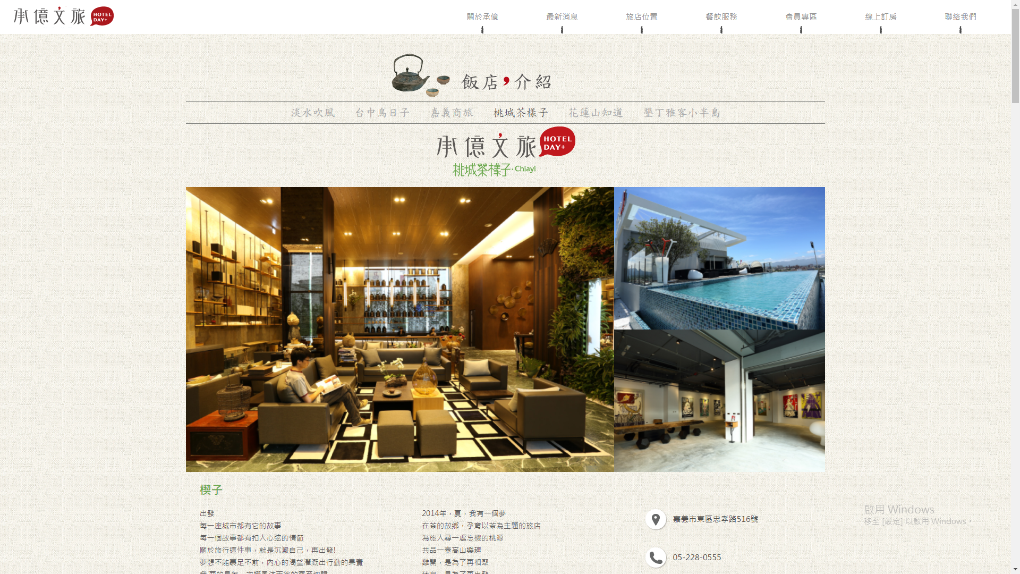

Slide 36
品牌定位案例
桃城茶樣子
www.hotelday.com.tw/hotel04.aspx
以阿里山茶為主軸，結合在地名產
用住宿的方式來認識台灣能夠讓人更加深入
房內所擺設的所有商品，該旅館皆是用直接購買的方式來取代洽談陳列贊助、以期進而真正幫助到本土設計師和店家(陳，2015)

Slide 37
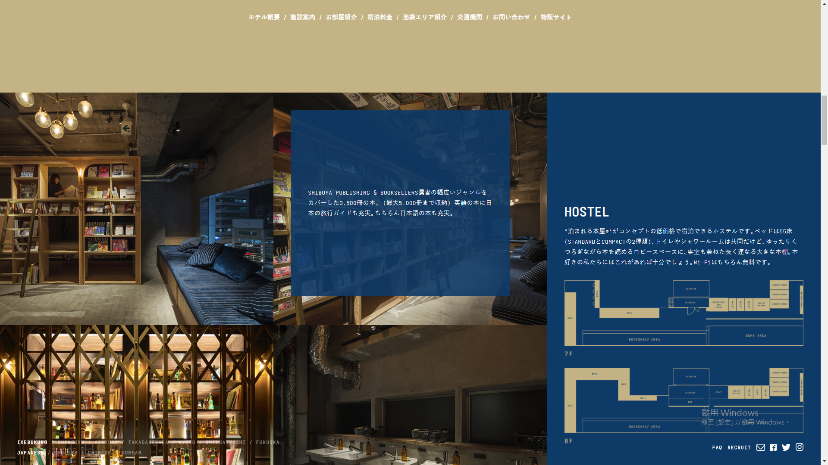

Slide 38
品牌定位案例
Book and Bed
bookandbedtokyo.com
主打「獻給愛書者」的旅館(創藝時代，2019)
模糊飯店和書店的界限，愛書者能享受讀書讀到睡著
掌握Instagram行銷趨勢強化品牌特色

Slide 39
課間提問
就自己設定好的旅宿，在形象上要如何建立
  機構、功能、商品三面向而言，會選擇哪一種
  基於所選擇的面向，要做出哪一種類型品牌
  這個品牌要針對的市場是哪一種

Slide 40
行銷策略基礎建構

Slide 41
行銷
為創造個人與組織目標的交易活動時， 去計畫與執行創意、商品、服務觀念、推廣、通路等的過程(美國行銷協會，1985)
Kotler(1991)則是認為行銷是研究如何透過交換過程， 滿足個體的需求與慾望。行銷包括行銷研究、產品發展、配銷、定價、廣告及人員銷售等各種活動， 以瞭解服務與滿足消費者需求， 同時兼顧公司目標。

Slide 42
傳統行銷的流程
行銷內容
媒體傳播
市場1
產品
市場2
市場3
資料來源：陳，2010

Slide 43
行銷的演變
消費者行銷
全球行銷
網路社群行銷
  產品導向
  目標是獲利
  銷售
  消費者導向
  目標是市佔率
  行銷4P
  環境導向
  目標是關係人的利益
  關係管理
  全球導向
  目標是全球市佔率
  維持競爭優勢
  顧客關係導向
  目標是超越顧客預期
  顧客參與
網路社群導向
目標是建立最大網路接觸
即時回應
大眾行銷
關係行銷
親密行銷
資料來源：許，2003

Slide 44
行銷策略
企業以顧客需要為出發點，根據經驗獲得顧客需求量以及購買力的信息、商業界的期望值，有計劃地組織各項經營活動，通過相互協調一致的產品策略、價格策略、渠道策略和促銷策略，為顧客提供滿意的商品和服務而實現企業目標的過程
簡單來說就是：「品牌要如何將產品賣給消費者？」
品牌必須根據市場狀況、客戶需求、品牌理念等因素，制定產品的價格、通路、促銷等決策，找到市場定位、深化品牌價值，提升服務或商品的滿意度，藉此提升轉換及銷售。

Slide 45
行銷策略的事先準備
 | 現有產品 | 新產品
現有市場 | 市場滲透 | 產品開發
新市場 | 市場開發 | 多角化經營
利用左方的安索夫矩陣先找出產品的經營方向(林、陳，2018)
行銷目標的設定
  吸引更多潛在客
  獲得更多的知名度
  提高銷售量
  吸引更多的舊客戶

Slide 46
行銷策略的考慮
目標市場為何，要推出什麼訊息到市場
使用哪一個訊息管道
追踨傳播績效

Slide 47
行銷策略規劃流程
分析
產品
擬定
行銷組合
執行
行銷活動
選定
市場

Slide 48
分析產品-SWOT
 | 正面 | 負面
內部 | 優勢 Strength | 劣勢 Weaknesses
外部 | 機會 Opportunities | 威脅 Threaten

Slide 49
分析產品-PESTEL分析
經濟
Economic
政治
Political
社會
Social
法律
Legal
科技
Technological
環境
Environment mental

Slide 50
選擇傳播管道
電視廣告
產品官網
電台廣播
SNS
大型看板
網路廣告
傳統媒介
網路媒介
DM傳單
LINE
紙本媒介
關鍵字
口耳相傳
網紅

Slide 51
行銷7P+4C
生產者觀點
產品product
價格price
促銷promotion
通路place
服務觀點
人員participant
氛圍Physical evidence
過程process management
消費者觀點
顧客Customer
成本Cost
便利Convenience
溝通Communication

Slide 52
課後問題
如何建立SWOT、PESTEL和五力分析
要採用何種傳播管道
和何採用行銷7P和4C

Slide 53
本堂課程評量分數及標準
實作評量-
繳交個人報告
「設定自有文創品目標市場，完成市場區隔分析與產品品牌策略報告」
報告內容說明
A客群特徵、
B產品區隔、
C想要利用策略達成何種結果。
60分為合格；70分為佳；80分為良；90分為優；100分為完美
Ａ部分需呈現
  市場定義 10%
  旅宿業定義 10%
  客群定義 10%
B部分需呈現
  市場區隔方式 10%
  市場區隔定義 10%
  企業形象定義 10%
C部分呈現
  想要利用策略達成何種結果 20%
報告架構與完整 20%

Slide 54
感謝聆聽，下週請別忘了評量作品
實作評量-繳交作品
實作評量-繳交個人報告

